Slide 1

AG du CFCOT
9 novembre 2021

Slide 2
Ordre du jour
Composition du bureau (P. Journeau)
  Renouvellement des membres sortants
Organisation des bureaux et séminaires des coordonnateurs (P. Journeau)
R3C (C. Garreau)
  Contrat de formation (Phase socle)
  Evaluation phase d’approfondissement
  Information sur les Dr Junior
R2C (C. Garreau et G. Odri)
  Contenu de la réforme
  Organisation du Collège
    Banque de question
    Coordonnateurs R2C

Slide 3
Ordre du jour
Modalités d’examen du DES 2022 (F. Gouin)
  Evolution
  Organisation
  Date
Cours AO 2021 et 2022 (L. Galois, JC Bel)
  Bilan 2021
  Date 2022
Plateforme SIDES (A. Poichotte)
Rapport du CJO (L. Dagneaux)
Bilan financier (F. Cueff)
Examen du Collège (T. Fabre)
Remise des diplômes

Slide 4
Membres élus
Christian | Garreau de Loubresse | Président
Hervé | Thomazeau | Past Président
Pierre | Journeau | Secrétaire Général
Florian | Cueff | Trésorier
François | Gouin | PUPH
Philippe | Adam | PUPH
Philippe | Liverneaux | PUPH
Laurent | Galois | PUPH
Laurent | Obert | PUPH
Christophe | Trojani | PUPH
Pomme | Jouffroy | PH
Philippe | Boisrenoult | PH
François | Loubignac | PH
Corinne | Bronfen | PH
Pierre | Métais | Libéral

Slide 5
Membres es-qualité
Patricia | Thoreux | Sous-section CNU
Philippe | Tracol | Président CNP-COT
Bruno | Dohin | Collège de Pédiatrie
Pierre | Martz | CJO
Bernard | Llagonne | SNCO
Christian | Delaunay | Orthorisq
13 Coordonnateurs régionaux DES (invités permanents)
Christophe | Nich | Pays de Loire
Henri | Migaud | Haut de France
Christophe | Hulet | Normandie
Dominique | Le Nen | Bretagne
Jean | Brilhault | Centre
Olivier | Gilles | Nouvelle Aquitaine
Pierre | Mansat | Occitanie
Xavier | Flecher | PACA
Elvire | Servien | Auvergne-Rhônes-Alpes
Emmanuel | Baulot | Bourgogne-Franche Comté
Yann-Philippe | Charles | Grand Est
Pascal | Bizot | IDF
Pierre-André | Uzel | Antilles-Guyane

Slide 6


Membres invités
Antoine | Poichotte | Site internet et PND
Dominique | Chauveaux | EBOT-UEMS
Alexandre | Poignard | Secrétaire Général CNP SOFCOT
Emmanuel | Masmejean | DFMS-DFMSA
Sylvain | Terver | Francophonie
Raphaël | Vialle | Centre de Documentation
Philippe | Massin | OTSR
Myriam Rachdi

Slide 7
Bureaux et séminaires
P. Journeau

Slide 8
Bureau
Lundi matin
4 réunions par an
Commissions multiples
  R3C
  R2C
  Livre
  Examen DES
  …………..

Slide 9
Bureau
Proposition d’inclure un représentant des sociétés partenaires
  SOFEC
  SFCM (ou Collège?)
  SFCR
  SFHG
  SFA
  AFCP
  GETRAUM
  SOFOP (ou Collège?)

Slide 10
Séminaires
Lundi après-midi
4 réunions par an
  Coordonnateurs R3C
  Coordonnateurs R2C

Slide 11
Réforme du 3ème cycle
C . Garreau
C . Garreau de Loubresse

Slide 12
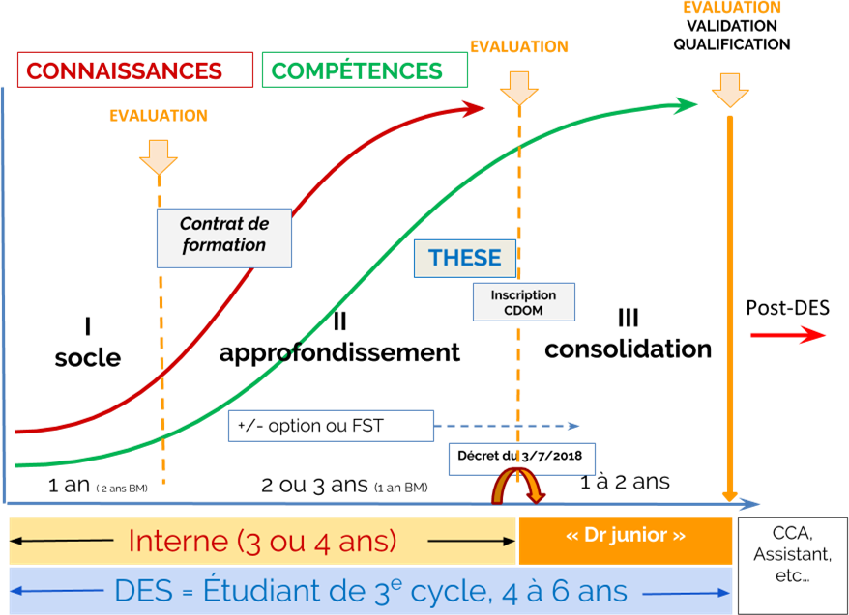

Slide 13
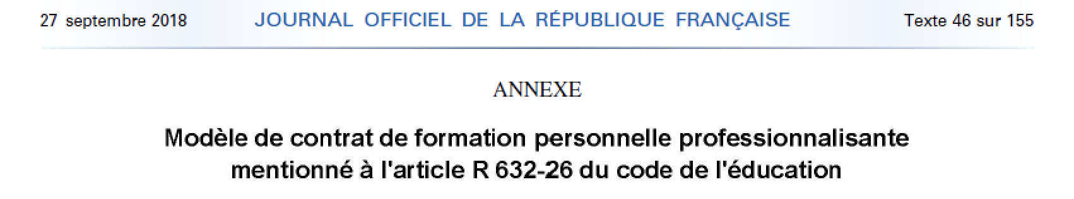
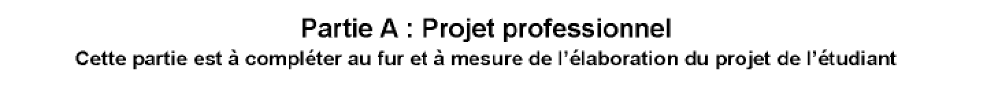
Contrat de formation

Slide 14

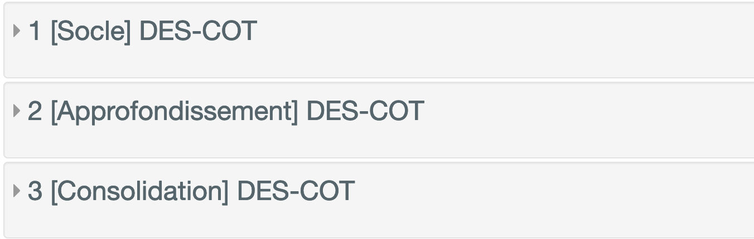
connaissances
Diaporamas enregistrés sur plateforme Uness

Slide 15
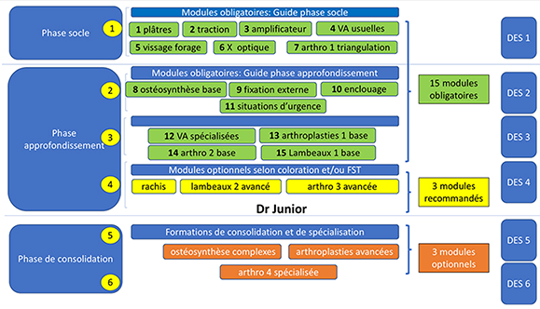
compétences

Slide 16
Fin de phase socle
Entretien / Coordonnateur et membres de la Commission Locale de Coordination
  Vérification des acquisitions des connaissances
  Vérification des pratiques
    Actes réalisés
    Modules de compétence
  Contrat de formation
Droit au remord / changement de pré-choix

Slide 17
Phase d’approfondissement
Connaissances
  Diaporamas enregistrés sur plateforme Uness
  Test annuel d’évaluation des connaissances : Interim exam EBOT
    Auto-évaluation
    Non sanctionnant
  Contrôle de connaissances des DES : Mai de la 3ème année
  Thèse
évaluation des compétences
  Modules P2
  Logbook
Contrat de formation

Slide 18


Phase d’approfondissement
Membre supérieur
Membre Inférieur
Rachis
Pédiatrie
Sciences fondamentales

Slide 19
P3 : Dr Junior
Procédures d’appariement une fois par an
Deux stages d’un an
Pas de soutenance de thèse durant P3 : aucune dérogation
  Obligation de soutenance de thèse fin P2

Slide 20
    Priorité à la subdivision
Priorité est donnée aux étudiants de la subdivision.
  Pour permettre la priorisation des étudiants de la subdivision, ceux-ci sont identifiés par une * sur la plateforme.
Ainsi, conformément à l’article 44 de l’arrêté du 12 avril 2017 portant organisation du troisième cycle des études de médecine :
  si un poste est ouvert sur le terrain de stage, le poste est réservé à un étudiant candidat de la subdivision
  si deux postes sont ouverts sur le terrain de stage :
    un des deux postes est réservé à un étudiant de la subdivision
    l’autre poste est ouvert à l’ensemble des étudiants de la région.
si aucun étudiant ne s’est positionné sur un poste ouvert dans sa subdivision, un étudiant candidat d’une autre subdivision de la région peut accéder au poste.

Slide 21
    Inter-chu
Les inter-CHU sont autorisés durant la phase de consolidation.
  ils doivent rester exceptionnels
  conditionnés à un manque de capacité de formation sur la région et/ou au projet professionnel de l’étudiant.
Durée :
  l’inter-CHU est d’une durée d’un an
  de façon exceptionnelle, si un inter-CHU de six mois a été organisé et validé en commission, l’étudiant peut l’effectuer
Participation à la procédure d’appariement :
  - L’étudiant qui n’a pas eu la confirmation avant le 1er septembre de la réalisation de son inter-CHU sur l’un des deux semestres participe à l’appariement
  - L’étudiant qui a eu la confirmation avant le 1er septembre de la réalisation de son inter-CHU sur l’un des deux semestres ne participe pas à la procédure d’appariement, y compris si la procédure est annuelle et que son inter-CHU est exceptionnellement d’une durée de 6 mois.

Slide 22
    Etudiants décalés
Ces étudiants
participent à la procédure d’appariement en septembre (n)
ils sont identifiés par l’ARS/l’UFR dans la plateforme et déclare dans leur lettre de motivation leur arrivée décalée
Leur stage se déroulera de mai année n+1 à avril n+2.

Slide 23
    Année de disponibilité
Oui
  l’étudiant formule la demande de disponibilité auprès de l'établissement dans lequel il effectue son stage ou auprès de son CHU de rattachement
  au moins deux mois avant la date de début envisagée.
Pour les étudiants qui participent une fois par an à la procédure d’appariement :
  il n’est possible de prendre une disponibilité qu’à l’issue de la première année de docteur junior s’ils sont dans une spécialité dont la phase docteur junior dure deux ans.
Impossible de renoncer à sa prise de poste et de bénéficier d’une année de disponibilité en cas d’insatisfaction sur le service d’accueil en stage : « abandon de poste »

Slide 24
    Rémunérations des gardes
Le Docteur Junior qui participe au service de garde des internes est indemnisé dans les mêmes conditions que les internes.
Lorsque le Docteur Junior participe au service des gardes médicales des séniors, il est indemnisé dans les mêmes conditions que les praticiens séniors.

Slide 25
Stage effectué en ambulatoire / secteur libéral
Les actes effectués par le docteur junior : à son nom ou au nom du praticien ?
article R.6153-1-2 du code de la santé publique : le docteur junior exerce ses fonctions par délégation et sous la responsabilité du praticien dont il relève
article 15 de l’arrêté du 12 avril 2017 modifié : les étudiants de 3ème cycle ne peuvent percevoir de rémunération ni du ou des responsables médicaux et pédagogiques ou praticiens agréés-maîtres de stage des universités ni des patients
Les actes effectués par le Dr. Junior sont donc au nom du praticien

Slide 26
    Accès Secteur 2
Les années de Docteurs Juniors valident des années d’assistanat
  quelle que soit sa durée (1 ou 2 ans), la phase de consolidation est comptabilisée au titre d’une année d’assistanat
Pour accéder au secteur 2
  les années de phase de consolidation et d’assistanat ne sont pas obligatoirement consécutives

Slide 27
Réforme du 2ème cycle
C . Garreau de Loubresse, G. Odri
C . Garreau et P. Mansat

Slide 28
Ce qui disparait : ECN
Apprentissage des connaissances théoriques
Conditionnait les choix des postes des futurs internes
Matching
Connaissances
Compétences
Parcours
Accès à la spécialité
R2C :
Projet professionnel

Slide 29
R2C
Connaissances
  Rang A : Connaissances devant être maîtrisées en fin de 2ème cycle. Indispensables à tout médecin
  Rang B : connaissances plus approfondies, acquises en fin de 2e cycle pour être apte dès le premier jour de phase socle
  Rang C : éléments de spécialités, programme du 3ème cycle
  Item de connaissances : 367
  Objectifs de connaissances : 4871 rang A et B
Compétences
Parcours

Slide 30
I - Connaissances (60%)
Nouveaux outils docimologiques
  Key-Features Problems
  QROC
  QCM à zone
  QRU
  QRM one best answer
  Test de Concordance de Script
  LCA modernisée

Slide 31


II - Compétences (30%)
Urgence
Être clinicien
Entretien
interrogatoire
Procédure
Responsable sur le plan éthique et déontologique
Être communicateur
Education /
prévention
Examen
clinique
compétences
Domaines de compétences
Acteur de Santé Publique
Annonce
Stratégie pertinente de prise en charge
Scientifique
Iconographie
Communication interprofes-
sionnelle
Coopérateur
Réflexif
Synthèse des résultats d’examens paracliniques
Stratégie diagnostique

Slide 32
Situations de Départ (356)
Symptômes
et signes cliniques
1 constipation
2 diarrhée
3 distension abdominale
…
65 déformation rachidienne
66 apparition d'une difficulté à la marche
67 douleurs articulaires
68 boiterie
69 claudication intermittente d'un membre
70 déformation articulaire
…
74 faiblesse musculaire
75 instabilité du genou
…
II. Données paracliniques
…
178 demande/prescription raisonnée et choix d'un examen diagnostique
179 réaction inflammatoire sur pièce opératoire /biopsie
180 interprétation d'un compte rendu d'anatomopathologie
…
III. Prise en charge aiguë et chronique
…
239 explication pré-opératoire et recueil de consentement d'un geste invasif diagnostique ou thérapeutique
…
…
…
IV. Prévention
V. Situations diverses

Slide 33
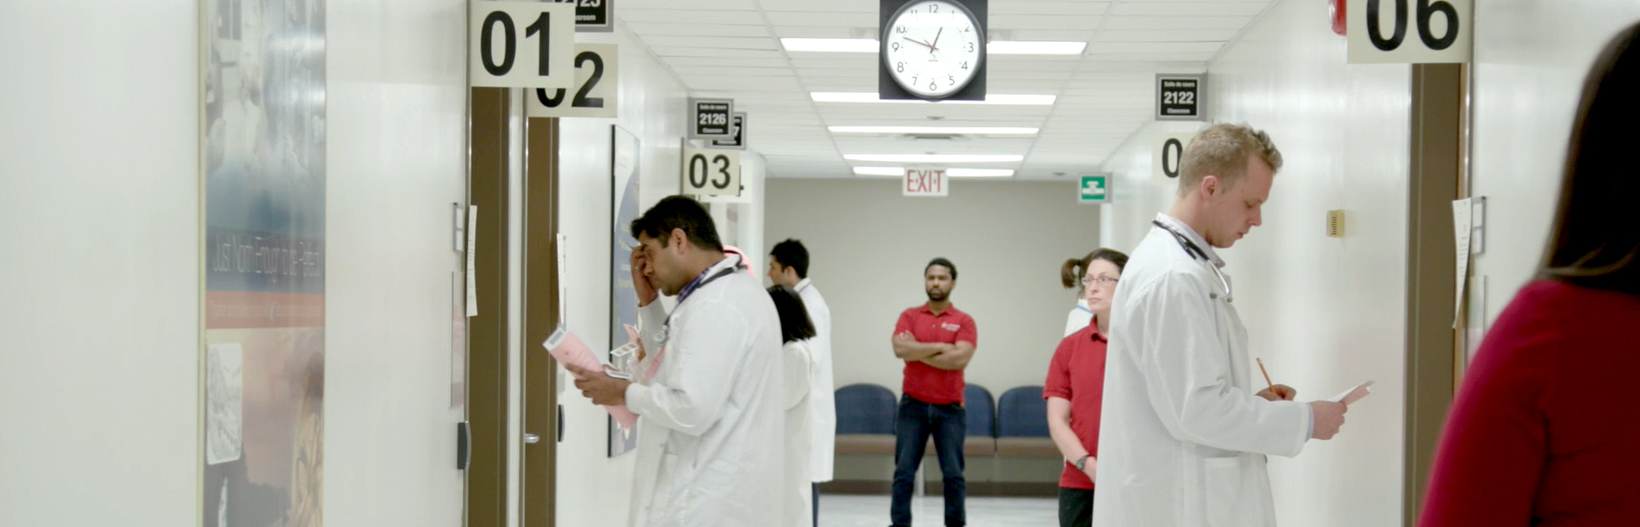
Compétences : ECOS
ECOS : Examen Clinique Objectif Structuré
  basé sur la simulation : évaluation standardisée
  comportement
  communication
  performances professionnelles
  aspects éthiques et relationnels, etc.
  10 stations 5 à 10 mn
  Scénarios cliniques avec questions associées
  Stations avec patients standardisés
  Fiche consigne à l’étudiant

Slide 34
Approche par compétences
L’offre pédagogique centrée sur les situations de départ (SDD)
Evaluation formative : ECOS Facultaires
5 Stations / année du DFASM
ECOS validantes pour
▻ DFASM1 : 20 %
▻ DFASM2 : 30 %
▻ DFASM3 : 50 %
note du
Certificat Compétence Clinique

Slide 35
DES partenaires du 2ème cercle
DES partenaires du 1er cercle
DES Cible
Pondération x 2
Pondération des items de connaissances
et compétences (x1,5 ?)
Pondération des items de connaissances
et compétences (x1,2 ?)

Slide 36
III - PARCOURS (10%)
Principes
  Système non discriminant
  Grille parcours :
  Expériences réalisées depuis l’entrée à l’université
  Grille : attribution de points jusqu’à l’atteinte par l’étudiant d’un score plafond
  Validation facultaire annuelle des expériences réalisées
  Justificatifs
  Pas de pondération en fonction des DES

Slide 37
Calendrier R2C
2021-2022 | 2022-2023 | 2023-2024
Juin ECNi | Juin ECNi | Juin ECNi redoublants 2023
Oct DFASM1 |  | Sept 23 EDN Jan 24 EDN rattrapage | Mai 24 ECOSn
 | Oct DFASM 1 |  | Sept 24 EDN
Ancienne docimologie
ECNi
Connaissances : nouvelle docimologie
EDN
Compétences
ECOS1 ECOS2 ECOS3
ECOSn
Parcours : portfolio dématérialisé

Slide 38
Algorithmes d’appariement
Cahier des charges du matching rédigé
Matching
Connaissances
Compétences
Parcours
Accès à la spécialité
Système de vœux avec propositions d’affectation en continu (type ParcourSup)
ou
affectation optimisée (type PACES) selon des algorithmes de classement propres à chaque DES
Spécialités
Subdivisions
Voeux
Répartition

Slide 39
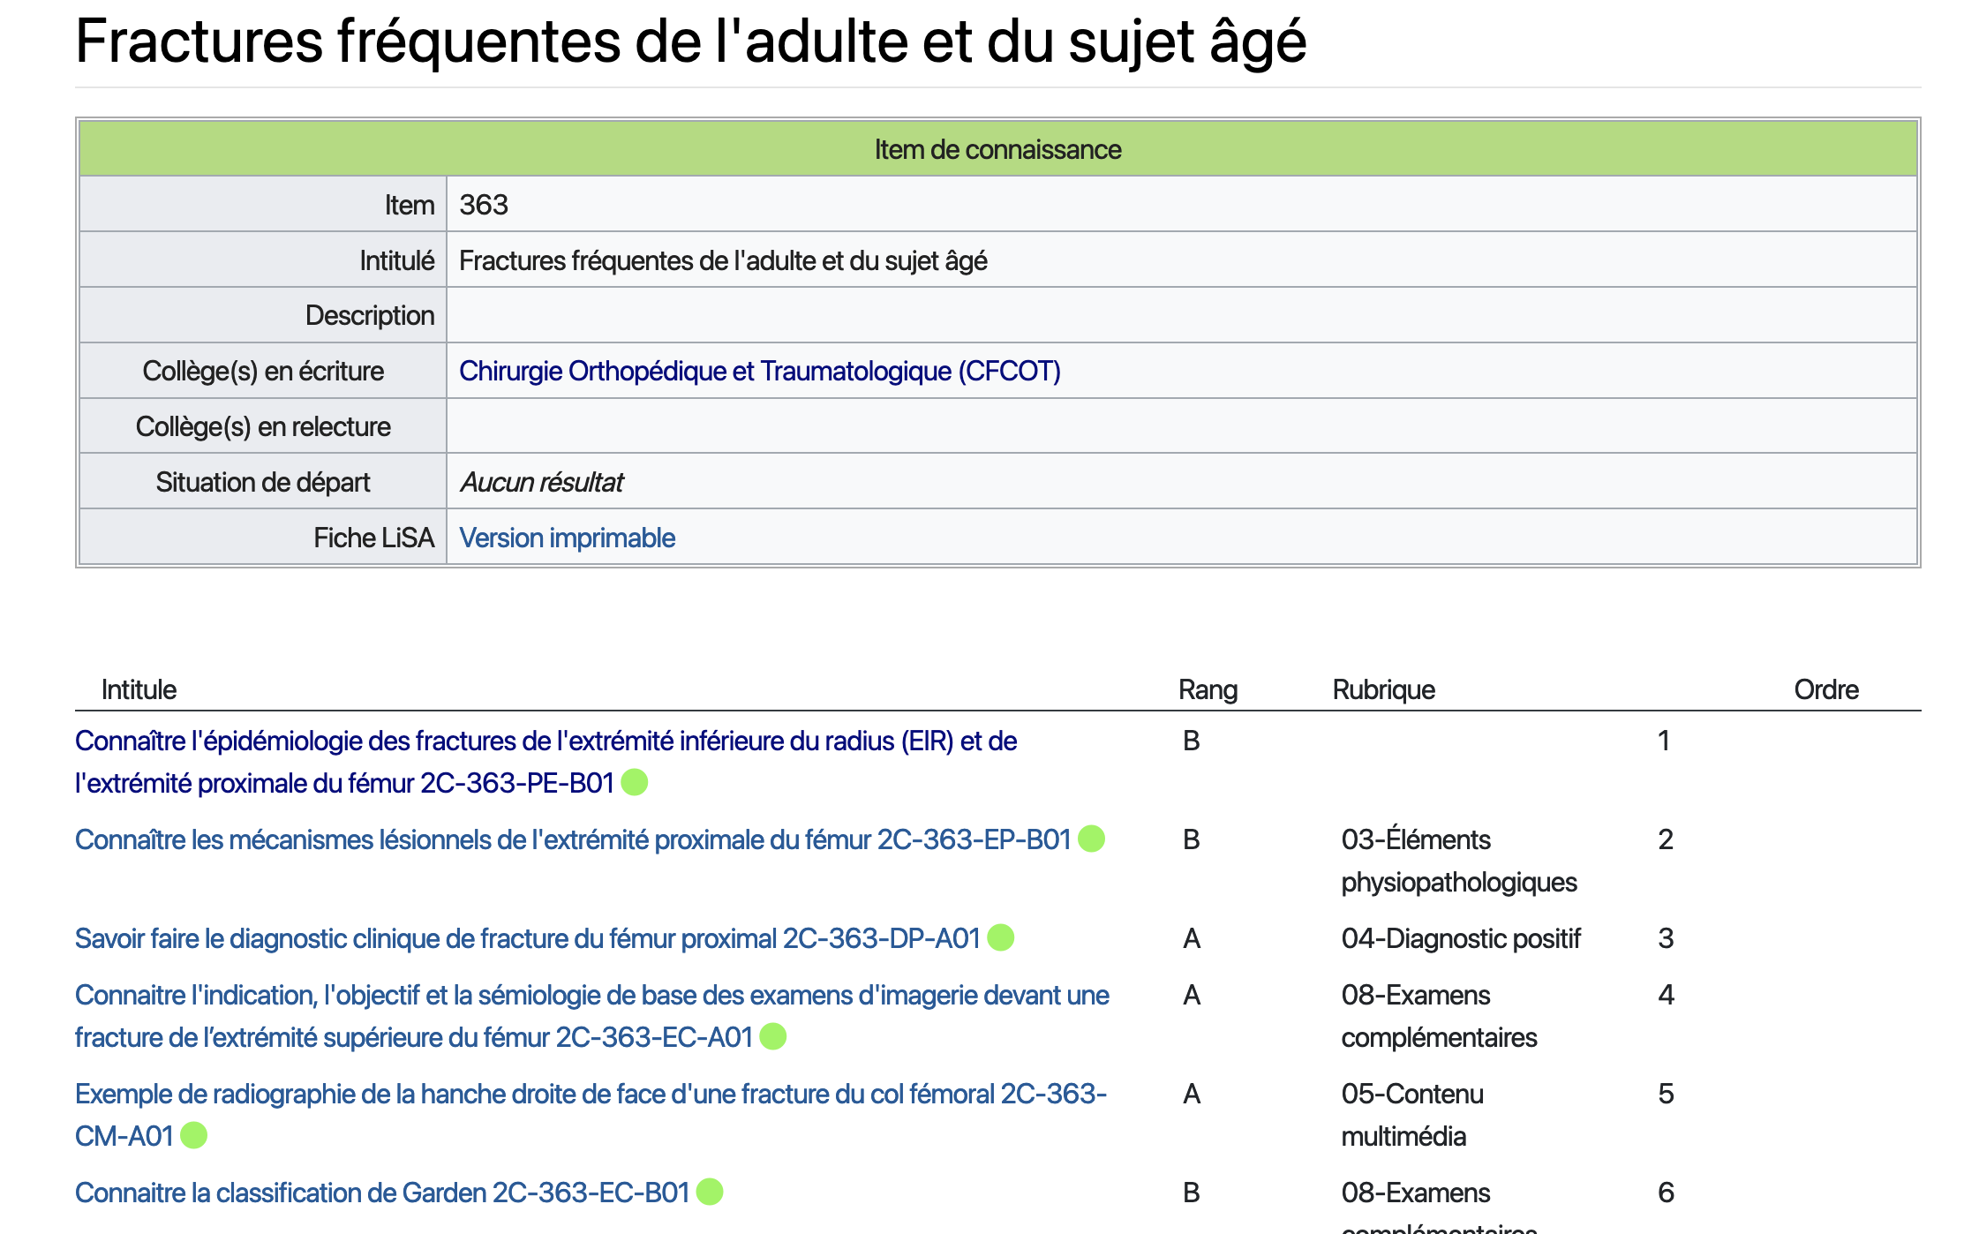

CFCOT
Fiches LiSA : https://sides.uness.fr/lisa/Accueil
  Programme orthopédie-traumatologie
    Fiches validées par le Collège
    Tous les items de rang A et B de la spécialité

Slide 40
Situations de départ / CFCOT
  SDD 65 : Déformation rachidienne
  SDD 66 : Difficulté à la marche
  SDD 67 : douleur articulaire
  SDD 68 : boiterie
  SDD 69 : Claudication intermittente
  SDD 70 : Déformation articulaire
  SDD 71 : Douleurs des membres
  SDD 72 : Douleurs du rachis
  SDD 73 : Douleurs, brûlures, crampes, paresthésies
  SDD 74 : Faiblesse musculaire
  SDD 75 : Instabilité du genou
  SDD 173 : Traumatisme des membres
  SDD 175 : Traumatisme rachidien
  SDD 227 : Découverte d’une anomalie médullaire ou vertébrale à l’imagerie
  SDD 228 : Découverte d’une anomalie osseuse et articulaire à l’imagerie
  SDD 243 : mise en place d’un appareil d’immobilisation
  SDD : Plaie

Slide 41
SDD / AA

Slide 42
R2C
Coordonnateurs régionaux R2C
référent / UFR ou multi UFR
référent /outil docimologique
Documentation de formation
https://www.coursera.org/learn/supervision-raisonnement-clinique
Mallette pédagogique / Uness Sides Formation
Assistance R2C CFCOT pour HU

Slide 43
nouvelles modalités docimologiques et évaluation des connaissances contextualisées
G. Odri

Slide 44
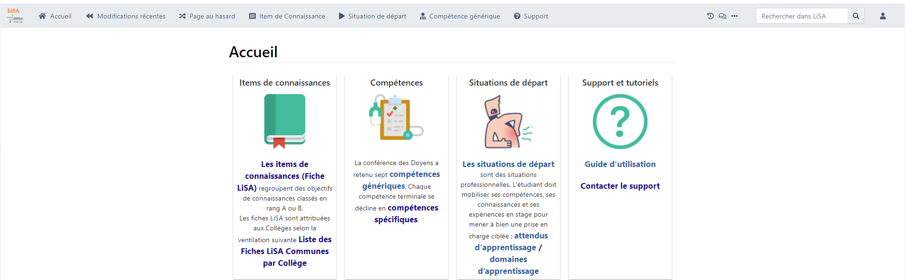
OBJECTIFS
Apprentissage centré sur le raisonnement clinique pour résoudre un problème clinique ou comprendre une situation complexe = professionnalisation des études de médecine
Contrôle des connaissances contextualisées dans des situations de départ (éliminer les questions ciblant les connaissances uniquement)
Evaluer les compétences

Slide 45
NOUVELLE DOCIMOLOGIE R2C
Examens facultaires :
  Briques élémentaires : QROC, QRM, QRU, Zones, TCS
  Dossiers : DP courts dont KFP
  LCA
ECOS de stage et annuels facultaires
Examens validant pour le 2ème cycle :
  EDN : examen dématérialisé national en septembre 2023
  ECOS nationales : mai 2024

Slide 46
TCS : tests de concordance de script
Script : connaissances organisées en réseaux spécifiquement adaptés pour les tâches cliniques.
Mesurer l’aptitude à interpréter des informations médicales dans un contexte d’incertitude (raisonnement hypothético-déductif).
Principes de rédaction :
  Choix des situations : ex = douleur sous plâtre
  Rédaction de la vignette clinique : Mme M a eu une botte plâtrée dans les suites d’une fracture bimalléolaire traitée chirurgicalement. Elle revient à J1 aux urgences avec une douleur sous plâtre
  Choix des hypothèses : vous pensez à un syndrome des loges
  Choix des informations complémentaires : les douleurs ne sont pas calmées par les morphiniques
  Choix de la réponse : quel est l’impact de cette nouvelle information sur votre hypothèse ? Totalement négatif / négatif / aucun / prositif / très positif.
Etablissement des scores par un panel d’experts

Slide 47
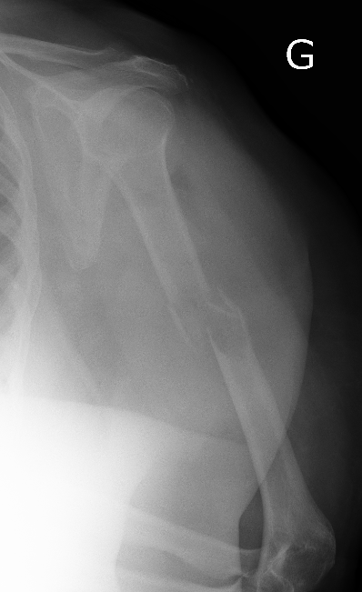
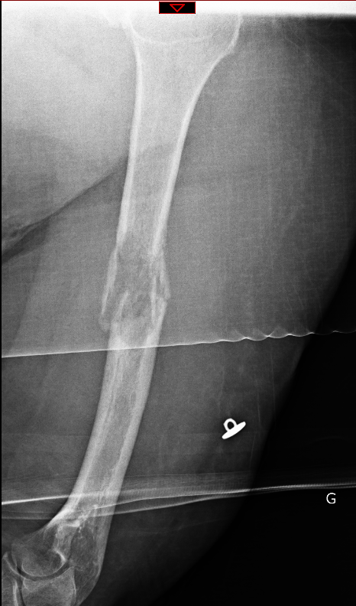
Exemple de TCS
Femme de 77 ans
ATCD : HTA, ACFA sous Eliquis, SAS appareillé, obésité morbide
Notion de craquement et de douleur au niveau du bras gauche alors qu’elle portait un seau.
Impotence fonctionnelle totale et attitude des traumatisés du membre supérieur

Slide 48
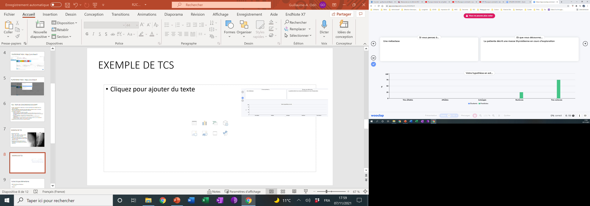
EXEMPLE DE TCS

Slide 49
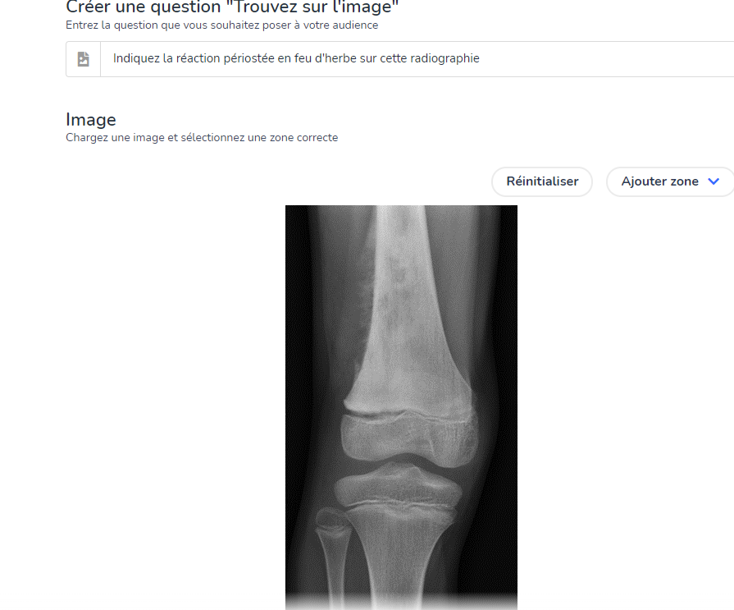
Autres briques élémentaires
KPS : Key-Feature Problems :
  DP court avec vignette clinique courte et 2-3 questions (key features) pouvant être des QROC, QRM avec 15 à 500 options.
Zone à pointer
QRM (question à réponse multiple)
QRU (question à réponse unique)
QROC (question à réponse ouverte courte)

Slide 50
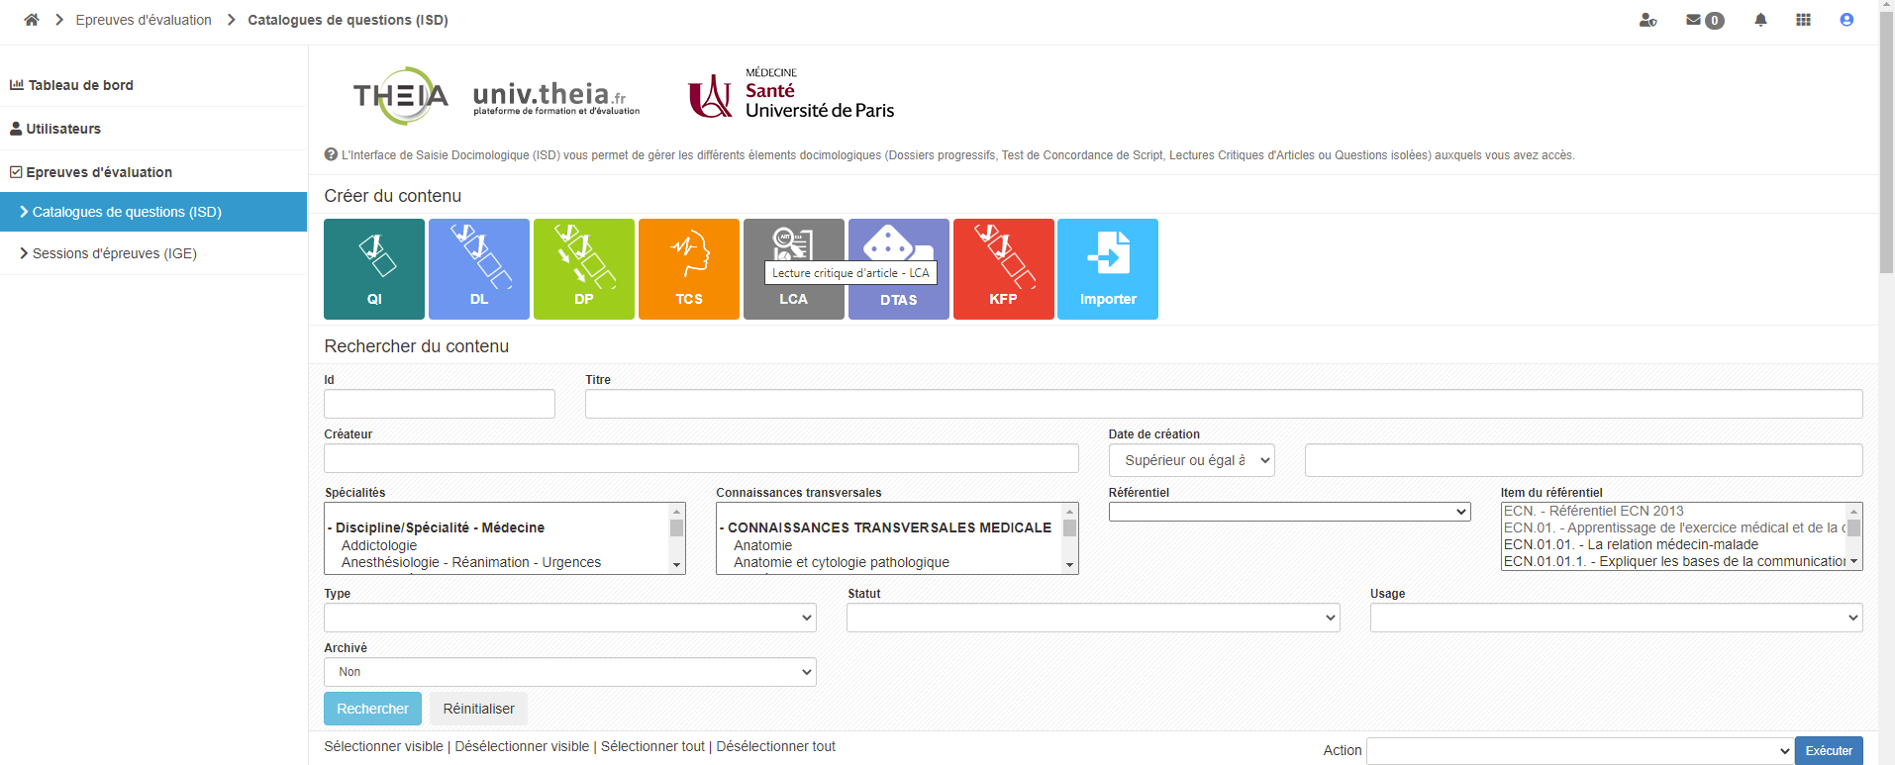
PLATEFORME THEIA : https://univ.theia.fr

Slide 51
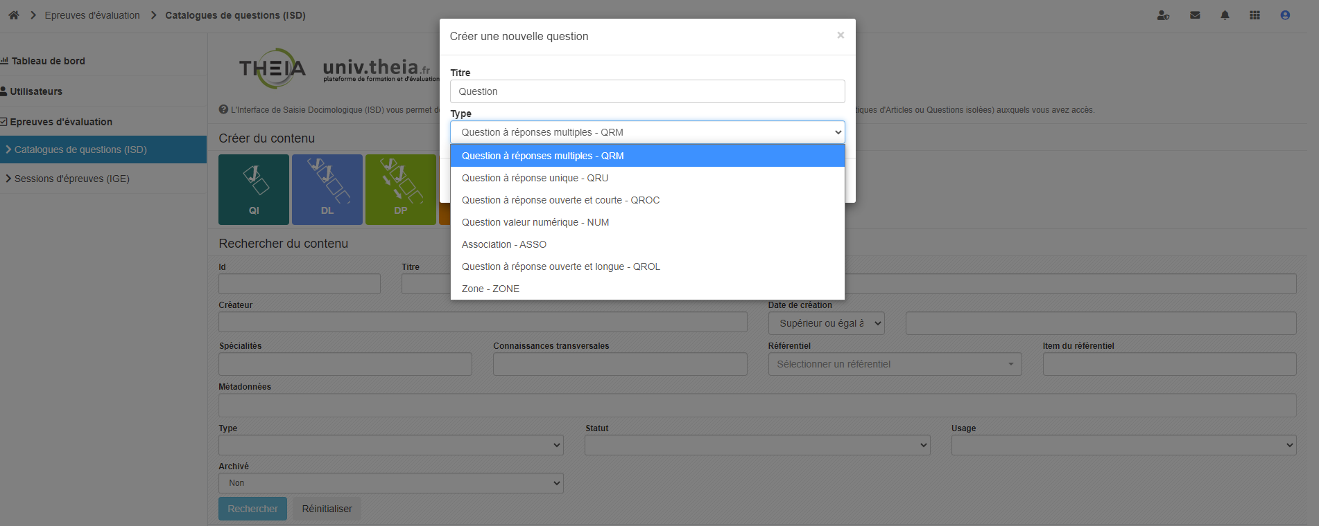
PLATEFORME THEIA : https://univ.theia.fr

Slide 52
ECOS : examens cliniques objectifs et structurés
Evaluation des compétences et des connaissances contextualisées dans des situations de départ.
Basées sur la simulation.
2 à 10 stations de 5 à 15 minutes chacune :
  Station avec un patient standardisé (comédien, patient expert, enseignant, ancien malade…). L’étudiant est évalué sur l’exécution des tâches demandées (effectuer un examen clinique, un geste technique), la communication, les aspects éthiques et relationnels.
  Station avec du matériel
Utilisation d’une grille de correction élaborée de façon collégiale et testée préalablement.

Slide 53
PROBLEMATIQUES DOCIMOLOGIE R2C
Règles de rédactions « complexes » et bien définies
  Validation des questions par des experts.
  Eviter les questions annulées car ne respectant pas les consignes de rédaction.
  Ne pas sortir du nouveau programme avec les items de rang A et B.
TCS : besoin d’un panel d’experts.
ECOS : grille de correction élaborée de façon collégiale et testée préalablement
ECOS de stage, ECOS facultaires, ECOS nationales, EDN, EDN blancs, examens facultaires… : beaucoup de questions à rédiger.

Slide 54
INTERET D’UN GROUPE NATIONAL DOCIMOLOGIE R2C
Disposer d’une banque de questions réutilisables entre les universités
Avoir un panel d’experts pouvant répondre aux TCS et rédiger + valider les nouvelles questions.
Groupe actuel : 12 experts dans 6 villes de CHU.
Moyens :
  Site THEIA :
    Les questions posées aux examens sont déversées dans une banque locale ou nationale (annales)
    Les experts ne peuvent être recrutés qu’au sein de la même université.
  Autre support ? Serveur national avec toutes les questions mises dans la banque?

Slide 55
Examen du DES
F. Gouin

Slide 56
Examen du DESC et DES
Remerciements à tous les membres de la commission contrôle de connaissance du Collège:
Ph. Adams, C. Bronfen, L. Galois, F. Gouin, P. Jouffroy, C. Garreau de Loubresse, F. Loubignac, L. Obert, A. Poichotte
Tous les coordonnateurs
Myriam Rachdi

Slide 57
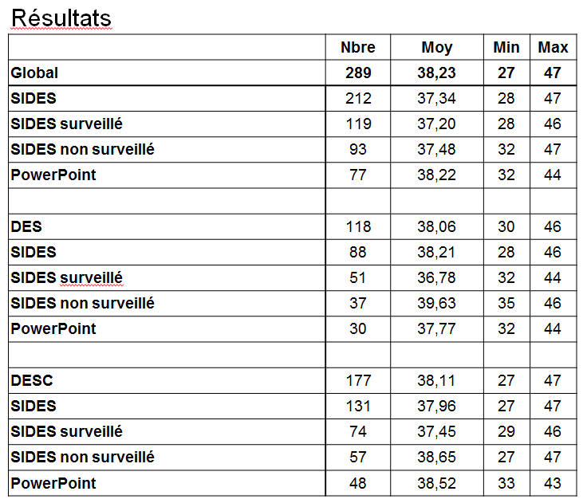
Bilan 2021 / Projet 2022
289 candidats
France Métropolitaine et DOM-TOM
Tous reçus

Slide 58

Bilan 2021 / Projet 2022
Photos cliniques
Radios
Questions pratiques
Banque CFCOT QCS
  M Sup 84
  M Inf 108
  Rachis 66
  Pédiatrie 53
  Fond/Trans 103
  Total : 414
Enoncés peu précis
Réponses attendues discutables
Trop de négation

Slide 59
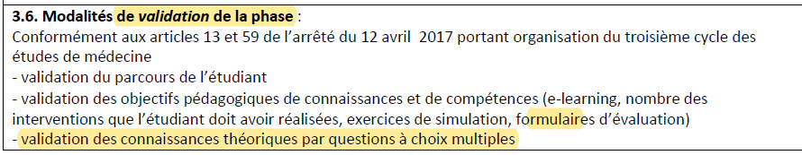
Examen DES / DESC 2022
CFCOT propose une « prestation » aux coordonnateurs locaux (et inter-régionaux pour le DESC) en charge de la validation des internes en fin de phase d’approfondissement
Prestation
  Docimologie validée
  Interface avec Sides
  Une mise en forme adaptée aux épreuves
  Une synthèse nationale de résultats
Le CFCOT n’a pas mission d’assurer l’inscription / contrôles de convocation /qualités des infos sur les candidats

Slide 60

Examen DES / DESC 2022
Identifier les internes DESC et DES fin phase approfondissement
Adresser les convocations
Documenter fiche CFCOT
Réserver une salle
Mercredi 18 Mai 2022
18h à 18h50
50 QCS
25/50 admissible
Sides (ppt en secours)

Slide 61
Examen DES / DESC 2022
13 coordonnateurs régionaux : 10 QCS par région
Sollicitations et conseils à la rédaction
15 décembre au 15 janvier 2022
https://ensap.gouv.fr/web/accueilnonconnecte
coordonnateurs locaux (en lien avec UFR) :
- Identifier / lister les candidats
Adresser convocation
Réserver salle
Documenter la fiche CFCOT qui sera adressée avant fin janvier
9 Novembre 2021
28 Février 2022

Slide 62
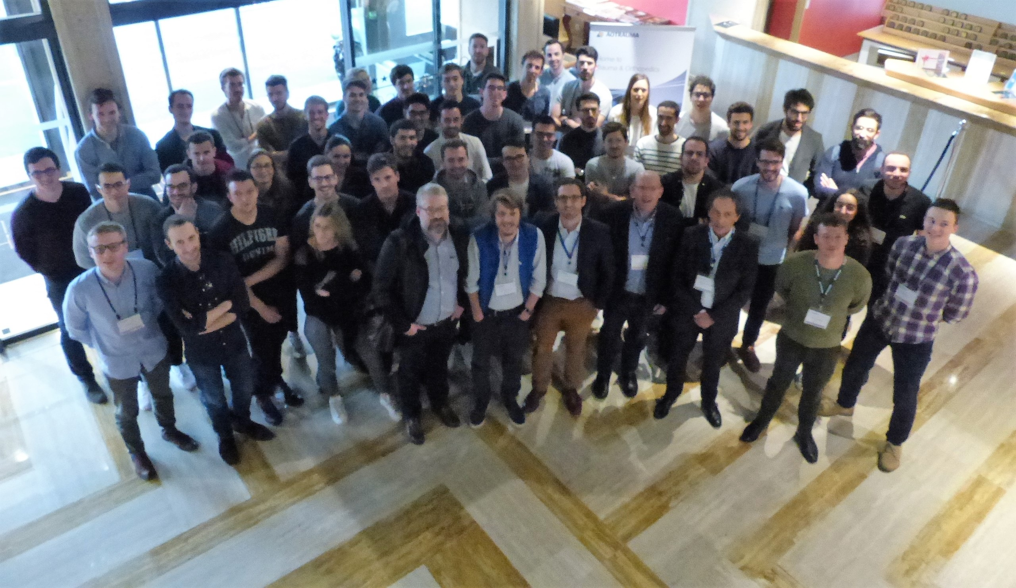
Cours AO 2021
L. Galois et JC Bel

Slide 63
Introduction
2019 : formation d’une promotion entière phase socle (2018)
  Égide CFCOT
  Caractère inédit de la formation simultanée d’une entière promotion d’internes
Juillet 2019 : loi « hospitalité »
2020 Crise sanitaire
Début 2020 : Sondage CJO sur prise en charge des frais d’hospitalité (oui 80%)
Décision de reprise des cours AO cette année : format hybride
Absence de cours en 2020

Slide 64
2021
Cours hybride e-learning préalable + 2 jours en presentiel (LYON)
E-learning : 5 modules sur 4 semaines avant le cours présentiel:
  32 ppt sonorisés
Cours n°1 : 4-5 octobre 2021
Cours n°2 : 6-7 octobre 2021
  Parcours biomécanique
  Simulation (8 ateliers)
  Discussion de dossiers
E-learning

Slide 65
17 enseignants
Programme

Slide 66
Parcours biomécanique
Successions d’ateliers

Slide 67
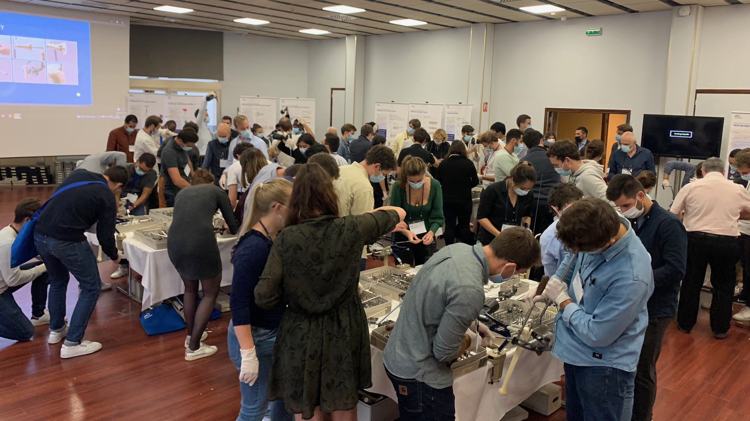
8 ateliers de simulation
Vissage
Plaque à compression
Fixation externe
Enclouage de jambe
Planification OstéoS. Avant bras
Vis plaque DHS
Haubannage olécranien
Fractures de cheville

Slide 68
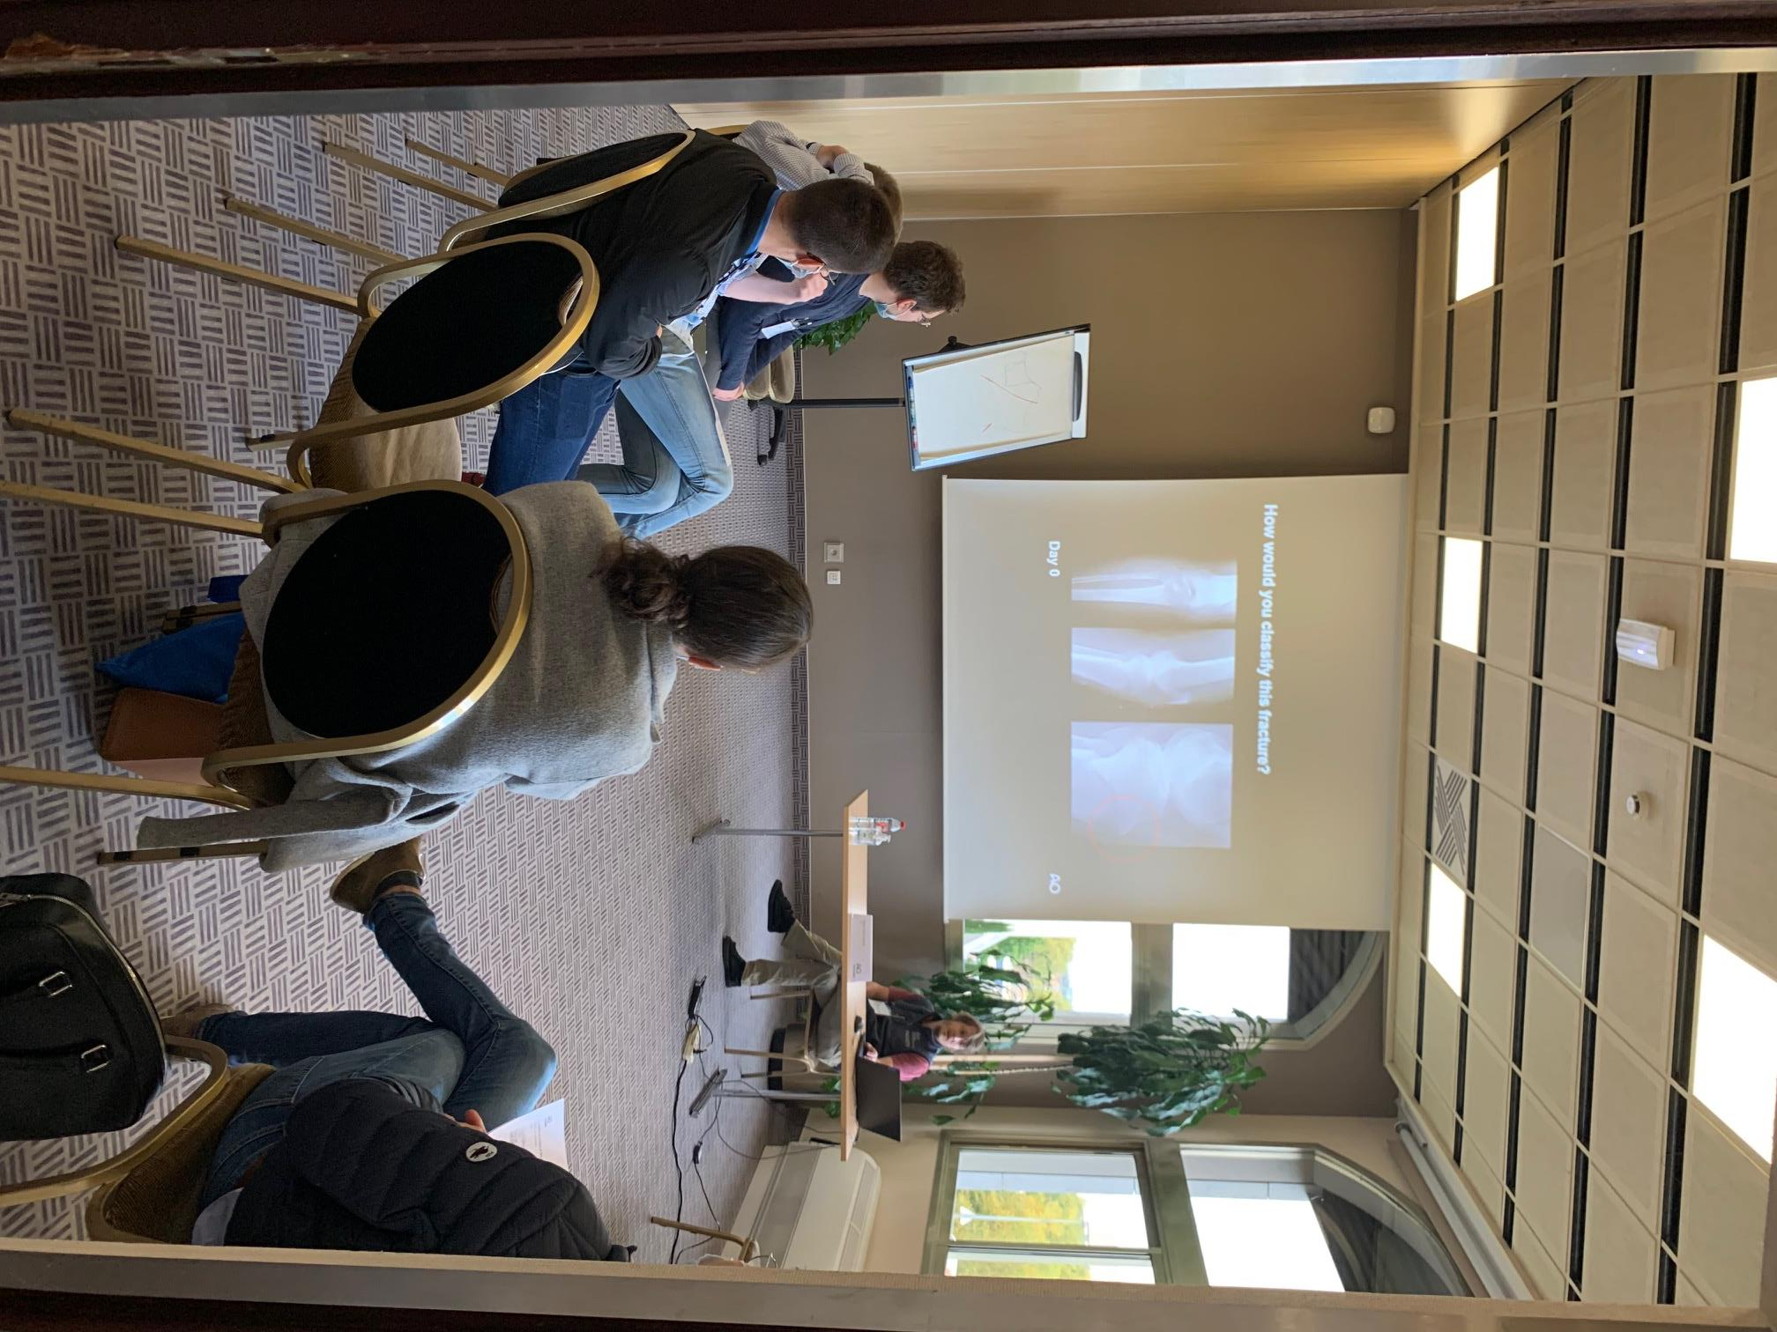
Discussion de dossiers
4 sessions
- principes généraux, classification, stabilité…
- prise en charge des fractures diaphysaires
Prise en charge des fractures articulaires (1 et 2)

Slide 69
Cours n°1
46 « phase socle »
7 internes en 2ème année
5 : 1 interne Marocain, 3 internes Belges, …
46

Slide 70
Cours n°2
33 « phase socle »
10 internes en 2ème année
Autres : 6 (3 Belges, 8e semestre..)

Slide 71
Bilan du cours
107 internes au total
72% des participants = public cible (socle 2020) soit 79 internes
15 % des participants = « rattrapage » socle 2019 soit 17 internes

Slide 72
Conclusion
Bilan très positif
Forte participation des internes et haut degré de satisfaction
Perspectives : prochain cours en mars 2022 (14-17 mars)
Remerciements : Enseignants, staff AO,(C.Antonetti)

Slide 73
Rapport du CJO
Louis Dagneaux

Slide 74

Rapport financier
Florian Cueff

Slide 75
Bilan comptable du 30/09/ 2020 au 30 septembre 2021
CC=177446,51 €
Ep = 70246,62 €
Richesse totale
247693,13 €
Hausse /dernier bilan = CC

Slide 76
ÉPARGNE
Livret A = 64894,46 €
Compte épargne = 5352,16 €

Slide 77
Dépenses/recettes ?
Solde au 30 09 2020 = 129759,49€
+ 47687,02
Solde au 30 09 2021 = 177446,51 €
😀
Recettes = 62332,27 €
Dépenses = 14645,25 €
Solde = 47687,02€

Slide 78
DÉPENSES
Secrétariat
= 2235,22€ (-)
Agence Havas (transports)
= 3454,10€(-)
Frais Bureau du collège
= 1202,93€(-)
Frais bancaires
= 513€ (-)
Examen contrôle des connaissances =
1591,16€(+)
Divers
= 5648,84€ (+++) rmbt one more thing
Total = 14645,25€
RECETTES
Cotisations
= 48440 € (+)
Droits d’auteur (Ellipses)
Don P Mansat
= 13892,27€(-)
Total = 62332,27 €

Slide 79
- Bilan positif: Solde = 47687,02€
Diminution des dépenses en 2021 (réunions et transports)

Slide 80
Approbation des comptes du Collège
Vote électronique

Slide 81
157
Vote électronique
Date de création et d’envoi: vendredi 29 octobre 2021
Date de fin du vote: Vendredi 5 novembre 2021
Total des réponses
Réponses complètes: 157

Slide 82
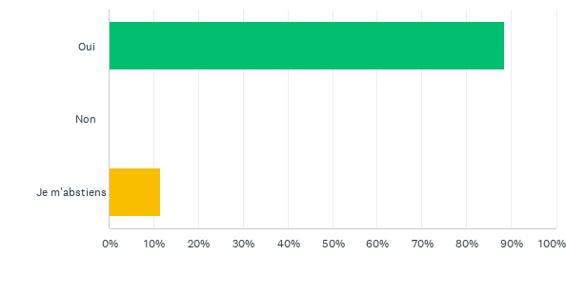
Q1: Aprouvez-vous l'exercice financier 2020-2021
Réponses obtenues : 157 Question(s) ignorée(s) : 0

Slide 83
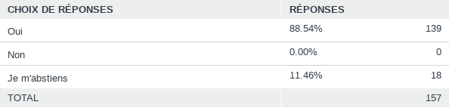
Q1: Aprouvez-vous l'exercice financier 2020-2021
Réponses obtenues : 157 Question(s) ignorée(s) : 0

Slide 84
Examen du Collège
T. Fabre

Slide 85
Jury
Président
  Thierry FABRE
Membres
  Yan-Philippe CHARLES
  Franck MABESOONE
  Emmanuel MASMEJAN
  Stéphanie PANNIER
  Elise SERVIEN

Slide 86
Analyse des dossiers
75 inscrits (11 candidates)
  59 reçus sur dossier (10 candidates)
    Notes moyenne: 25/40 (20 /40)
    Dont 1 candidat et 1 candidate concourant pour une médaille

Slide 87
Examen oral
Mardi 12 octobre 2021 (Locaux de la SOFCOT)
18 candidats
  Dont 2 concourant pour une médaille
5 reçus après examen oral (1 candidate)
  Notes moyenne 60/100 (55-70)
  9 absents ou non disponibles pour l’examen oral

Slide 88
Résultats
75 candidats
64 nouveaux membres titulaires du CFCOT
Deux médaillés
  PROST Solène: Or
  CASABLANCA Laurent: Argent

Slide 89
Remises des diplômes

Slide 90
Questions diverses

